Slide 1
University Physics
Xi’an Jiaotong University
Sep. 27, 2019

Slide 2
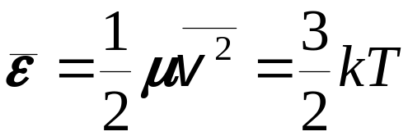
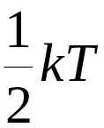
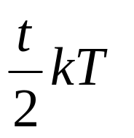
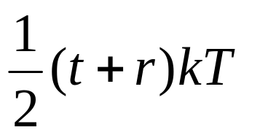
回顾：1. 理想气体温度公式（平衡态）
大量分子热运动的统计结果
2. 能量按照自由度均分定理
在温度 T 的平衡态下，分子的每一个自由度都具有相同的平均能量，其值为
，— 能量按自由度均分定理
(1) 是大量分子统计平均的结果，是分子间的频繁碰撞而致
(2) 刚性气体分子： t 个平动自由度和 r 个转动自由度
分子的平均平动动能
分子的平均动能
<number>/37

Slide 3
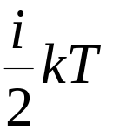
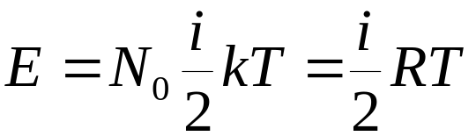
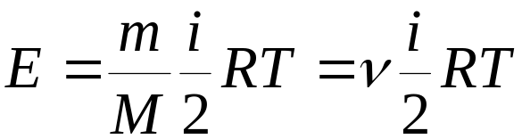

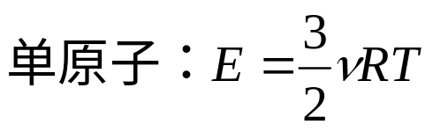
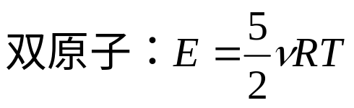
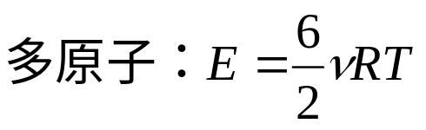
三. 理想气体的内能
·
内能
系统中与热现象有关的那部分能量
·
气体中所有分子各种形式动能和分子内原子间振动势能的总和
理想气体的内能
每个气体分子的平均总能量
1 mol 理想气体的内能
ν mol 理想气体的内能
结论：一定质量的理想气体内能完全取决于分子运动的自
由度数和气体的温度，与气体的体积和压强无关。
刚性分子气体：
<number>/37

Slide 4
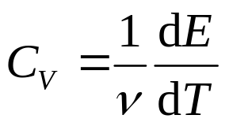
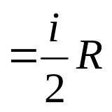
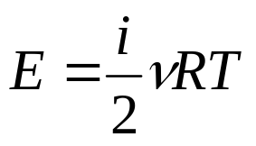
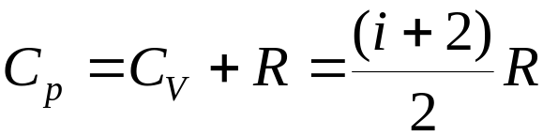
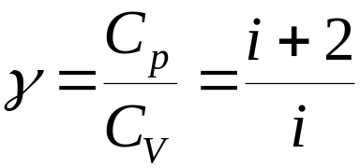



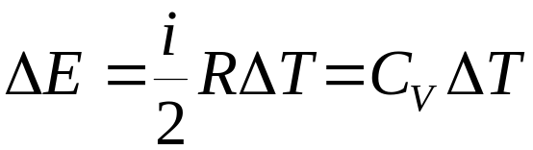

四. 理想气体的摩尔热容
理想气体的定体摩尔热容
理想气体的定压摩尔热容
比热容比
单原子分子气体
刚性
双原子分子气体
多原子分子气体
1 mol 理想气体的内能变化
ν mol 理想气体的内能变化
<number>/37

Slide 5
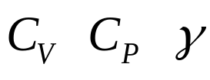









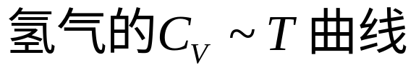
注意：
一般，温度变化范围不大，气体的 近似为常数
自由度 “冻结”
<number>/37

Slide 6
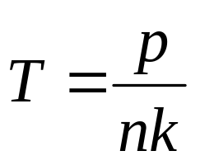
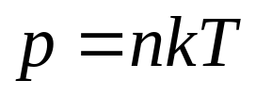
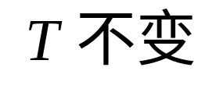
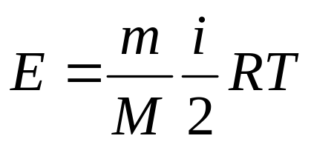
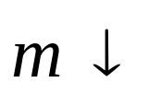
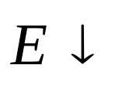
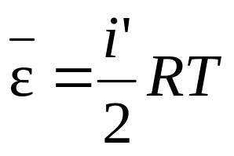
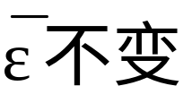
例
若盛有某种理想气体的容器漏气，当气体的压强和分
子数密度各减为原来的一半时
问气体的内能及气体分子的平均总动能是否改变？ （漏气前后气体均处于平衡态）
解:
<number>/37

Slide 7
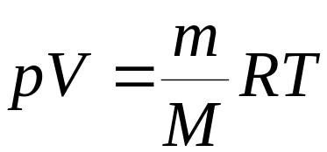
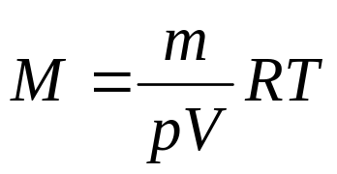
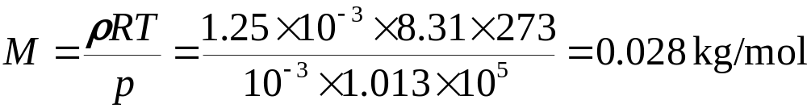
例
容器内有某一理想气体的温度273K，密度为ρ= 1.25 g/m³，压强为 p = 1.0×10⁻³ atm
(1) 气体的摩尔质量，是何种气体？
(2) 气体分子的平均平动动能和平均转动动能？
(3) 单位体积内气体分子的总平动动能？
(4) 设该气体有0.3 mol，气体的内能？
求
解
(1) 由
由结果可知，这是N₂ 或CO气体
<number>/37

Slide 8
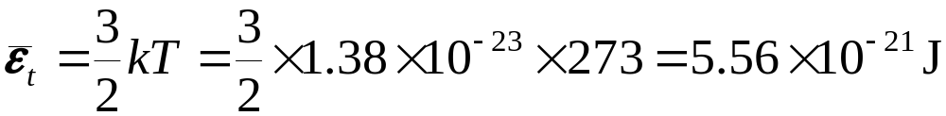
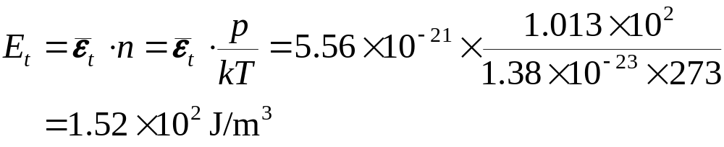
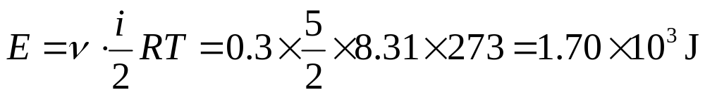
(2) 气体分子平均平动动能和平均转动动能？
(3) 单位体积内气体分子的总平动动能？
(4) 由气体的内能公式，有
<number>/37

Slide 9







§12.8 玻耳兹曼分布律
问题：
麦克斯韦速率分布律是关于无外力场时，气体分子
的速率分布。此时，分子在空间的分布是均匀的。
若有外力场存在，分子按密度如何分布呢？
一. 重力场中粒子按高度的分布
h+dh
平衡态下气体的温度处处
相同，气体的压强为
h
非均匀的稳定分布
<number>/37

Slide 10

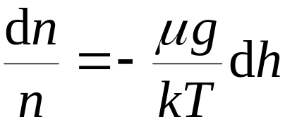

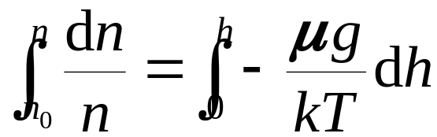


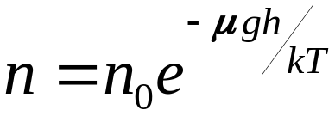
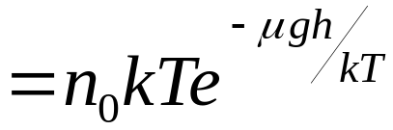
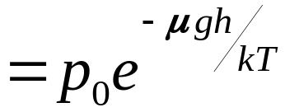
n
O
h
在重力场中，粒子数密度随高度增大而减小。
μ 越大，n减小越迅速；T 越高，n 减小越缓慢。
等温气压公式
式中 p₀ 是高度为零处的压强
<number>/37

Slide 11
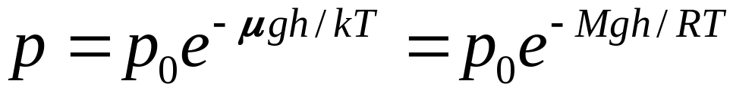
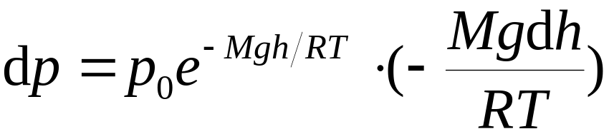
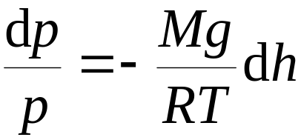
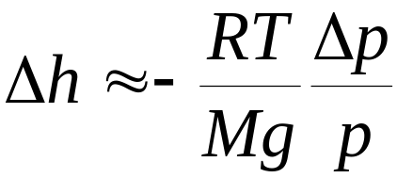
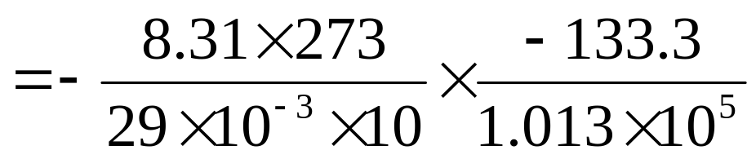

例
实验测得常温下距海平面不太高处，每升高 10 m大气压约降低133.3 Pa。试用恒温气压公式验证此结果（海平面大气压按1.013×10⁵ Pa 计，温度取273K，空气分子量29）
解
等温气压公式
将上式两边微分
<number>/37

Slide 12
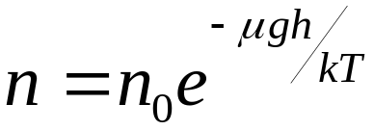

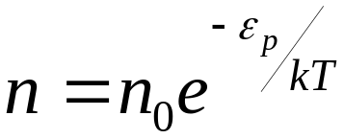
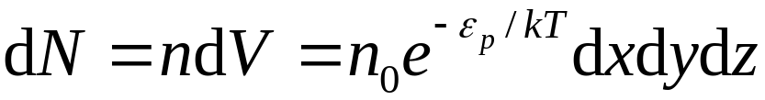
∗ 二. 玻耳兹曼分布律
适用于任何形式的保守力场
平衡态下温度为T 的气体中，位于空间某一小区间 x~x+dx，
y~y+dy， z~z+dz 中的分子数为
式中ε_{p} 是位于(x、y、z)处分子的势能
粒子在势场中的分布规律，称为玻耳兹曼分布律
表明：势场中的分子总是优先占据势能较低的状态
<number>/37

Slide 13
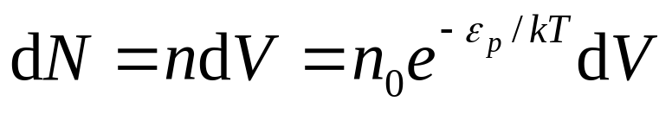
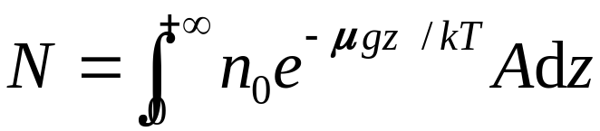
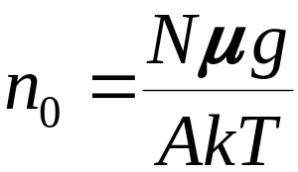
例
在大气中取一无限高的直立圆柱体，截面积为A ，设柱体
中分子数为N ，大气的温度为T ，空气分子的质量μ 。
求空气柱中玻耳兹曼分布律中的n₀
解
根据玻耳兹曼分布律，在重力场中，存在于x~x+dx ，
y~y+dy ， z~z+dz 区间内，具有的分子数
取z 轴垂直向上，地面处 z=0
解得
<number>/37

Slide 14
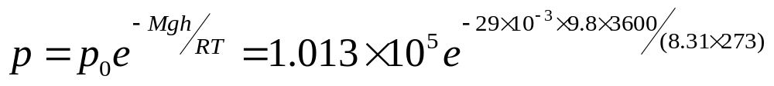



例
拉萨海拔约为3600m ，气温为273K，忽略气温随高度的变
化，海平面上的气压为1.013×10⁵ Pa 时
求
(1) 拉萨的大气压强；
(2) 某人在海平面上每分钟呼吸17 次，他在拉萨呼吸多少
次才能吸入同样的质量的空气（M = 29×10⁻³ kg/mol）
解
(1) 等温气压公式
(2) 设人每次吸入空气的容积为V₀ ，在拉萨应呼吸x 次
<number>/37

Slide 15
§12.10 气体分子的平均自由程
一.分子的平均碰撞频率
气体分子在运动过程中会与其它分子发生频繁的碰撞，每碰撞一
次，分子速度的大小和方向都改变，分子运动的轨迹是一迂回的折线.
个别分子间的碰撞是偶然事件
大量分子间的碰撞却遵从着确定的统计规律
<number>/37

Slide 16



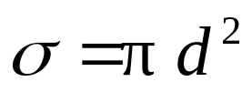


1. 分子的有效直径
分子碰撞模型：分子是直径为 的刚性小球，分子间碰撞为完全弹性碰撞。
定义：
碰撞过程中两个分子质心间最小距离的平均值
2. 分子的碰撞截面
3. 平均碰撞频率
平均碰撞频率：分子在单位时间内与其他分子碰撞的平均次数，用 表示
<number>/37

Slide 17




平均碰撞频率的推导
假定被考察的分子以平均速率 运动，而其它分子是静止不动的
u
2d
d
Δt 时间内路程：
曲折圆柱体的体积为：
分子的碰撞次数在数值上等于落入曲折圆柱体内总分子数：
<number>/37

Slide 18




平均碰撞频率
考虑其他分子也在运动，气体分子的平均相对速率
平均碰撞频率
用宏观量 p、T 表示的平均碰撞频率为
问题：确定的理想气体，n 一定，
压强增大时， ？
➢ 说明
气体单位体积中的分子数越多，分子间的碰撞越频繁
气体分子有效直径越大，分子间的碰撞越频繁
气体分子平均速率越大，分子间的碰撞越频繁
<number>/37

Slide 19







二. 分子的平均自由程
平均自由程：气体分子在连续两次碰撞之间自由运动的平均路程
所受到的
时间内，一个分子所经过平均路程 ，
平均碰撞次数
用宏观量 p、T 表示的分子平均自由程
温度一定时，分子的平均自由程与气体的压强成反比
说明
在标准状态下，各种气体分子的平均碰撞频率的数量级
约为 10⁹ s⁻¹，平均自由程的数量级约10⁻⁷ ~ 10⁻⁸ m。
<number>/37

Slide 20










例
已知氢分子的有效直径是2×10⁻¹⁰m
求
氢分子在标准状态下平均速率，平均自由程及平均碰撞频率
解
由题知
氢分子的平均速率
分子的平均自由程
分子的平均碰撞频率
标准状态下，1秒钟内，一个氢分子平均要与周围分子碰撞八十亿次
<number>/37

Slide 21






例
真空管的线度为 10⁻² m，其中真空度为 1.33× 10⁻³ Pa 。设空气分子的有效直径为 3×10⁻¹⁰ m 。
求
27℃时空气分子数密度、平均自由程、平均碰撞次数？
解
由气体的状态方程
在这种情况下气体分子相互之间很少发生碰撞，只是不断地来回碰撞真空管壁，因此气体分子的平均自由程就应该是容器的线度。 即
<number>/37

